Slide 1

Projet Courchevel
Bilan intermédiaire
Equipe Gamma
Aymeric ASSIER – Mickaël ARNOULD – Adrien LOMBARD – Sébastien FRANCHON – Hajer CHRIGUI
Notes:
Hajer chrigui:
Bonjours à tous,
Nous vous présentons le projet de Courchevel qui est fais par le groupe gamma composé de : …..
dans le cadre des projets de M1.

Slide 2
Plan
Le client
Ce qu’il veut
Existant
Pour quand il le veut
La solution
Bilan

Slide 3

Le client
Le club des sports de Courchevel, à travers Laurence GAGNIÈRE et Arnaud ROBIN
Notes:
Hajer chrigui:
Le clients de notre projet est le club de sports de courChevel.
Laurence gagnière et Arnaud Robin
Si l’application fonctionne bien, elle pourrait être déployée sur Val d’Isère et Chamonix, qui utilisent également le logiciel existant

Slide 4
Ce qu’il veut
Application de gestion des accréditations pour les épreuves de la coupe du monde à Courchevel
Notes:
Hajer chrigui:
Nous sommes entrain de réaliser une application qui facilite leurs tâche d’accréditations pour les épreuves de la coupe du monde et gérer l’accès à différentes zones : zone presse, zone de bénévole …
C’est quoi une accréditation? c’est juste une carte qui contient tous les informations liées à chaque personne participée à cette événement,
Et aussi sur la quelle, on trouve les numéros de zones qu’ils peuvent les accéder.
L’accréditation serve à permettre aux compétiteurs, les bénévoles, la presse d’accéder à telles zones ….
Et ils les récupèrent leurs accréditations au début de l’événement.
il faut poser le contexte :
qu'est ce que la coupe du monde de courchevel (rapidement en quelques mots sans dire qu'il y a du ski du snow ou des tartiflettes le soir ^^)
pour qui sont faites les accréditations ? (la presse, les bénévoles, etc ...)
qui fait ces accréditations ?
comment les personnes récupèrent leur accréditation ?

Slide 5
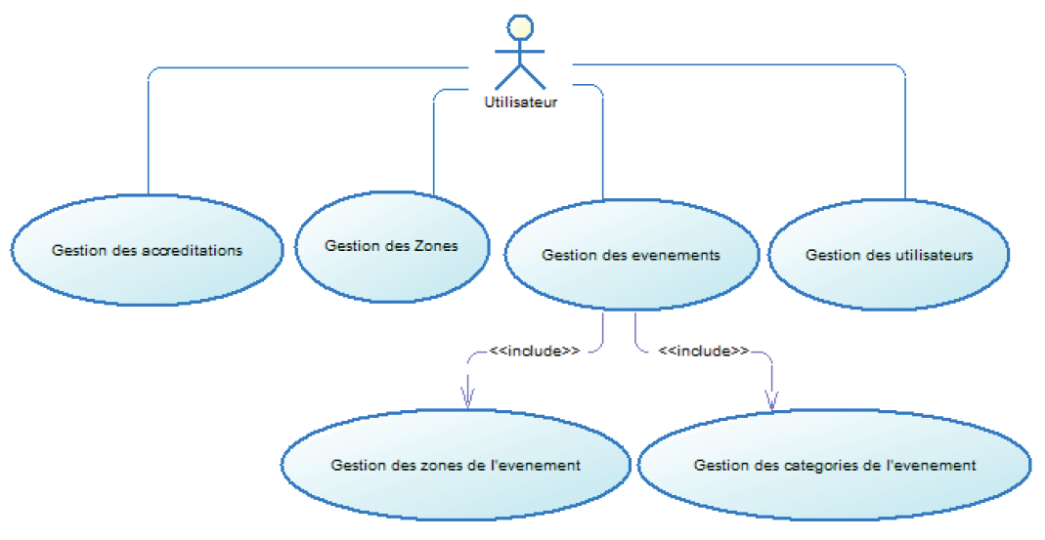
Ce qu’il veut
Notes:
Alors l’utilisateur peut récupérer tous les informations des anciens événements et gérer les zones et les catégories liées à cette événement.
Et il peut gérer les zones, les catégories et les utilisateurs.

Slide 6
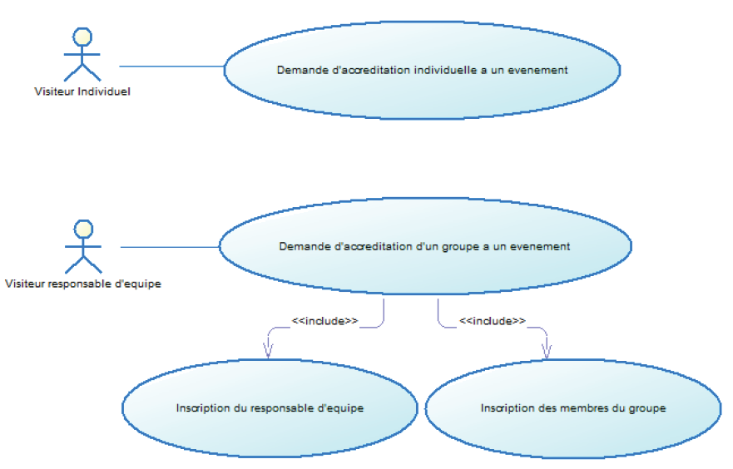
Ce qu’il veut
Notes:
Le visiteur individuelle : il peut faire la demande d’accréditation individuelle à une événement
Et pour le visiteur de responsable d’équipe , il peut faire l’accréditation d’un groupe à une événement

Slide 7
Existant
Compliqué à utiliser
Lourd
Conçu à la base pour Val d’Isère
Lent
Notes:
Hajer chrigui:
L’application qu’il utilise actuellement : il n’est pas réaliser pour la Courchevel, compliqué à utilisée, il a plein de fonctionnalités non utiles ,
Il était concu pour Val d’Isere et n’est pas très adapté pour courchevel.

Slide 8
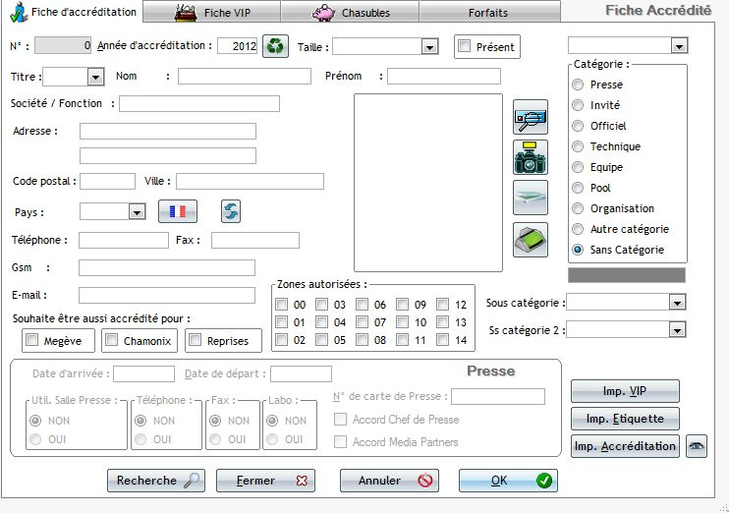
Existant
Notes:
Hajer chrigui:
L’application qu’il utilise actuellement : il n’est pas réaliser pour la Courchevel, compliqué à utilisée, il a plein de fonctionnalités non utiles ,
Il était concu pour Val d’Isere et n’est pas très adapté pour courchevel.

Slide 9
Pour quand il le veut
Début : 11 janvier 2012 (Première prise de contact avec le client)
Date limite : Juin
Notes:
Le coupe c’est en aout et il faut que le logiciel soit prêt en juin

Slide 10
Organisation
Application de Scrum et XP
Un seul contact mail entre le groupe et le client
Un classeur des documents de projet
Notes:
Scrum : Organisation du développement en sprints, livrables réguliers, backlogs, client considéré comme un membre de l’équipe
Nécessite un client disponible et réactif
Sprints de 2-3 semaines, réunions skype hebdomadaires, reunion en face à face avec le client toutes les 3 semaines

Slide 11
Organisation
Création d’un plan qualité
Mise en place d’un SVN via Google Code
Gestion des documents de projet avec Google Docs
Notes:
Plan qualité : réunions, documents, normes de codage (correspond à XP)

Slide 12
Réflexion sur le projet
Comment obtenir un résultat :
  Simple d’utilisation ?
  Intuitif et ergonomique ?
  Esthétique ?
  Accessible facilement ?
Réponse : Un site web
Notes:
Comment faire pour avoir quelque chose de simple, beau, intuitif
Le découpage qui suit en découle
Application en ligne sur un serveur personnel, mise à jour uniquement à chaque fin de sprint
Travail en local sinon

Slide 13
Technologies
PHP avec le framework Code Igniter
Javascript, Jquery
MySQL
Notes:
CodeIgniter : MVC, facilite le travail
Javascript, Jquery : Côté dynamique
MySQL : BDD simple

Slide 14
Backlog produit
Sprint 1
25/01/12
08/02/12
1 - Point d’entrée web : visiteur
2 - Point d’entrée web : groupe
3 - Connexion utilisateur
4 - Gestion des évènements
5 - Gestion des zones
6 - Gestion des catégories
7 - Gestion des accréditations individuelles
8 - Gestion des accréditations d’équipes
9 - Gestion des demandes d’accréditations individuelles
10 - Gestion des demandes d’accréditations d’équipes
11 - Importer des fichiers
12 - Imprimer une accréditation
13 - Gestion des utilisateurs
14 - Gestion des alertes
Multi-langue
Mail pour la catégorie presse
Point d’entrée web : visiteur
Point d’entrée web : groupe
Connexion utilisateur
Gestion des évènements
1 - Gestion des zones
2 - Gestion des catégories
3 - Gestion des accréditations individuelles
4 - Gestion des accréditations d’équipes
5 - Gestion des demandes d’accréditations individuelles
6 - Gestion des demandes d’accréditations d’équipes
7 - Importer des fichiers
8 - Imprimer une accréditation
9- Gestion des utilisateurs
10 - Gestion des alertes
Multi-langue
Mail pour la catégorie presse
Point d’entrée web : visiteur
Point d’entrée web : groupe
Connexion utilisateur
Gestion des évènements
Gestion des zones
Gestion des catégories
Gestion des accréditations individuelles
Gestion des accréditations d’équipes
Gestion des demandes d’accréditations individuelles
Gestion des demandes d’accréditations d’équipes
Importer des fichiers
Imprimer une accréditation
Gestion des utilisateurs
Gestion des alertes
Multi-langue
Mail pour la catégorie presse
Sprint 2
08/02/12
29/02/12
Notes:
Le projet a été divisé en scénarios, ordonnés par le client
(Présentation du sprint 1 et 2)
Sprint 1 : Mise en place des outils (BDD, SVN, serveur WEB)
Rendu toutes les 3 semaines
Rapport
Serveur mis à jour à la fin de chaque sprint
Adresse web pour qu’il teste l’application

Slide 15
Actuellement
Terme du sprint 2 imminent
Sprint 3 défini durant une réunion mercredi

Slide 16
Bilan intermédiaire
Motivation toujours présente
Intérêt du groupe pour les méthodes agiles
Forte cohésion du groupe

Slide 17


